Slide 1

Padres Ecuánimes e Hijos Obedientes

Slide 2

Contexto
Efesios
  Capítulo 6.1 al 6.9

Slide 3

Versículo Clave:
"Someteos unos a otros en el temor de Dios."
(Efesios 5.21, RVR60)

Slide 4
Los Fundamentos
"Si fueren destruidos los fundamentos, ¿Qué ha de hacer el justo?"
(Salmos 11.3, RVR60)

Slide 5
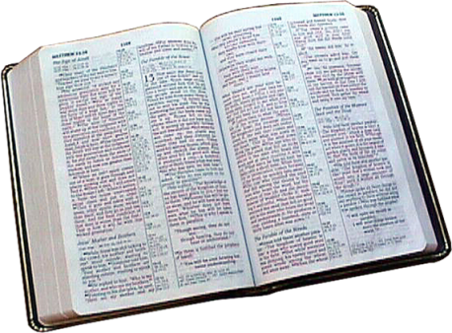
El orden divino para el hogar
Dios
El hombre
La mujer
Los hijos

Slide 6

Hijos obedientes; padres ecuánimes (Efesios 6.1-4)
"Hijos, obedeced en el Señor a vuestros padres, porque esto es justo. Honra a tu padre y a tu madre, que es el primer mandamiento con promesa; para que te vaya bien, y seas de larga vida sobre la tierra. Y vosotros, padres, no provoquéis a ira a vuestros hijos, sino criadlos en disciplina y amonestación del Señor.“
(Efesios 6.1-4, RVR60)

Slide 7
Hijos obedientes; padres ecuánimes (Efesios 6.1-4)
Los hijos deben obedecer y honrar a sus padres (6:1–3).
  Como en el caso de las esposas, la frase “en el Señor” significa que el hijo debe obedecer “porque esto agrada al Señor” (Colosenses 3:20).
    "Hijos, obedeced a vuestros padres en todo, porque esto agrada al Señor.“
    (Colosenses 3.20, RVR60)

Slide 8
Hijos obedientes; padres ecuánimes (Efesios 6.1-4)
Los hijos deben obedecer y honrar a sus padres (6:1–3).
  También, él obedece “porque esto es justo”.
  Es correcto porque Dios lo pide, pero también porque esta relación sabia es parte de la naturaleza humana.
  Los hijos deben a sus padres su existencia.
  Nadie los ama más.

Slide 9
Hijos obedientes; padres ecuánimes (Efesios 6.1-4)
Los hijos deben obedecer y honrar a sus padres (6:1–3).
  Esta obediencia debe ser como la obediencia de Cristo Jesús:
  "y estando en la condición de hombre, se humilló a sí mismo, haciéndose obediente hasta la muerte, y muerte de cruz. Por lo cual Dios también le exaltó hasta lo sumo, y le dio un nombre que es sobre todo nombre," (Filipenses 2.8-9, RVR60)

Slide 10
Hijos obedientes; padres ecuánimes (Efesios 6.1-4)
Los hijos deben obedecer y honrar a sus padres (6:1–3).
  Los padres tienen más experiencia de la vida y deben, por eso, ser más sabios.
  El v. 2 se basa en Éxodo 20:12 y Deuteronomio 5:16. Honra significa que el hijo considera a sus padres dignos de respeto. Del honor, que es una actitud del corazón, nace la obediencia.

Slide 11
Hijos obedientes; padres ecuánimes (Efesios 6.1-4)
Los hijos deben obedecer y honrar a sus padres (6:1–3).
  "Honra a tu padre y a tu madre, para que tus días se alarguen en la tierra que Jehová tu Dios te da." (Éxodo 20.12, RVR60)
  "Honra a tu padre y a tu madre, como Jehová tu Dios te ha mandado, para que sean prolongados tus días, y para que te vaya bien sobre la tierra que Jehová tu Dios te da." (Deuteronomio 5.16, RVR60)

Slide 12
Hijos obedientes; padres ecuánimes (Efesios 6.1-4)
Los hijos deben obedecer y honrar a sus padres (6:1–3).
  Pablo introduce otra razón para ser obedientes a los padres: “es el primer mandamiento con promesa”.
  En realidad son dos las razones;
    1) es un mandamiento de primera importancia, y
    2) este mandato lleva promesa que se encuentra en el v. 3, trae bienestar general y larga vida.

Slide 13
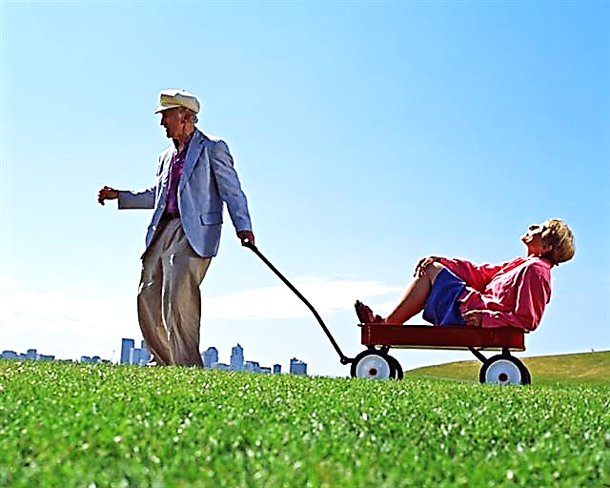
Hijos obedientes; padres ecuánimes (Efesios 6.1-4)
“Sigue el buen consejo para que llegues a viejo”

Slide 14
Hijos obedientes; padres ecuánimes (Efesios 6.1-4)
Los hijos deben obedecer y honrar a sus padres (6:1–3).
  Generalmente, el hijo que sigue las normas y la sabiduría de sus padres disfrutará de una vida mejor.
  Las advertencias de sus padres le evitarán muchos peligros físicos, materiales, relacionales, espirituales y emocionales.

Slide 15
Hijos obedientes; padres ecuánimes (Efesios 6.1-4)
Los hijos deben obedecer y honrar a sus padres (6:1–3).
  Si obedecen a sus padres, escogerán mejores compañeros y no caerán en las malas costumbres, disolución y vicios que a menudo traen ruina, enfermedad y muerte.
  La crianza y disciplina de los padres debe desarrollar cualidades fuertes, valores positivos y un carácter sano.

Slide 16
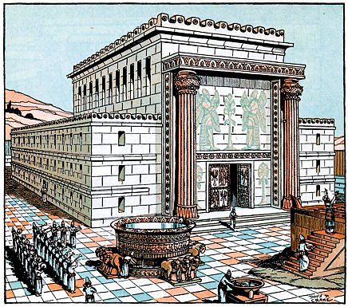
“…ventanas anchas por dentro y estrechas por fuera”
"E hizo a la casa ventanas anchas por dentro y estrechas por fuera."
(1º Reyes 6.4, RVR60)

Slide 17
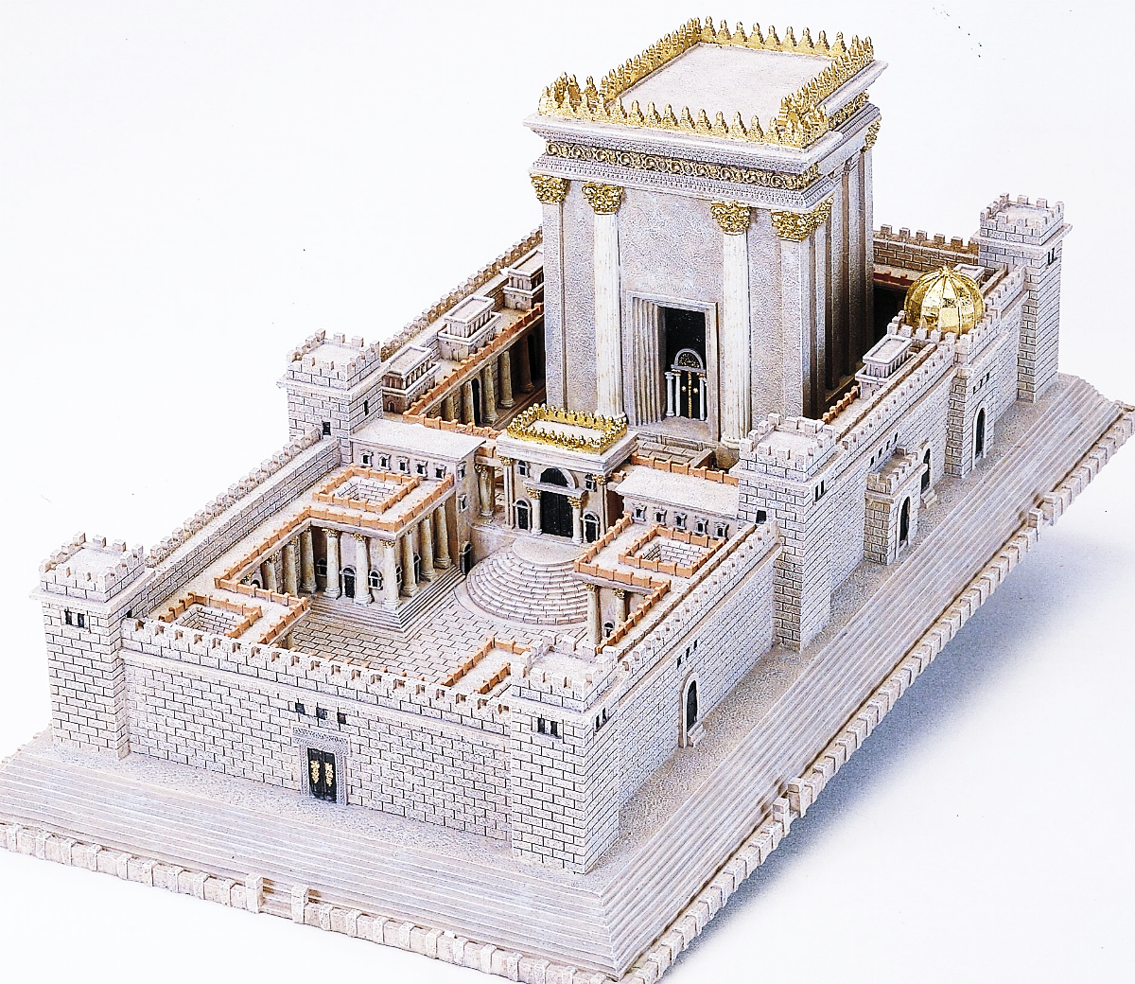
“…piedras que traían ya acabadas…”
"Y cuando se edificó la casa, la fabricaron de piedras que traían ya acabadas, de tal manera que cuando la edificaban, ni martillos ni hachas se oyeron en la casa, ni ningún otro instrumento de hierro."
(1º Reyes 6.7, RVR60)

Slide 18
Hijos obedientes; padres ecuánimes (Efesios 6.1-4)
Los padres deben criar con responsabilidad a los hijos (6:4).
  “No provoquéis a ira” incluye las ideas de irritar y frustrar. Colosenses 3:21 dice:
    "Padres, no exasperéis a vuestros hijos, para que no se desalienten."
    (Colosenses 3.21, RVR60)

Slide 19
Hijos obedientes; padres ecuánimes (Efesios 6.1-4)
Los padres deben criar con responsabilidad a los hijos (6:4).
  El uso arbitrario, irracional e inconsiderado de la autoridad desanima, frustra y causa resentimiento en el hijo.
  Los padres los frustran cuando sólo ven las faltas de ellos o cuando tienen otras prioridades en su vida y no les dedican tiempo.

Slide 20
Hijos obedientes; padres ecuánimes (Efesios 6.1-4)
Los padres deben criar con responsabilidad a los hijos (6:4).
  En cambio, las exhortaciones que siguen implican que los padres animan, apoyan y encauzan al hijo para que se desarrolle y alcance su potencial.

Slide 21
Hijos obedientes; padres ecuánimes (Efesios 6.1-4)
Los padres deben criar con responsabilidad a los hijos (6:4).
  El apóstol sigue explicando que los padres deben criar a sus hijos “en disciplina”, que significa “educar”, “entrenar”, “guiar”, “encauzar” hacia la madurez y la buena conducta.
  Abarca todo lo que un maestro hace por su discípulo y lo que un padre hace para llevar de la mano a su hijo, enseñarle el camino correcto, y dirigirlo por él.

Slide 22
Hijos obedientes; padres ecuánimes (Efesios 6.1-4)
Los padres deben criar con responsabilidad a los hijos (6:4).
  Las Escrituras dicen que el castigo es imprescindible en la vida del niño (Proverbios 13:24; 22:15; 23:13–14; 29:15) y que necesita aprender temprano en la vida que el no conformarse a las normas sabias de conducta trae consecuencias negativas.
  Así estará preparado para la vida de adulto.

Slide 23
Hijos obedientes; padres ecuánimes (Efesios 6.1-4)
"El que detiene el castigo, a su hijo aborrece; Mas el que lo ama, desde temprano lo corrige."
(Proverbios 13.24, RVR60)
"La vara y la corrección dan sabiduría; Mas el muchacho consentido avergonzará a su madre."
(Proverbios 29.15, RVR60)

Slide 24
Hijos obedientes; padres ecuánimes (Efesios 6.1-4)
Los padres deben criar con responsabilidad a los hijos (6:4).
  Amonestación es la educación verbal.
  Es advertir sobre lo que conviene y lo que no conviene.
  Puesto que el papel de las Escrituras es entrenar y amonestar, entonces conviene que el niño esté familiarizado con ellas desde temprana edad y que aprenda a aplicarlas en su vida práctica durante sus años de desarrollo.

Slide 25
Hijos obedientes; padres ecuánimes (Efesios 6.1-4)
"Toda la Escritura es inspirada por Dios, y útil para enseñar, para redargüir, para corregir, para instruir en justicia,"
(2 Timoteo 3.16, RVR60)

Slide 26
Hijos obedientes; padres ecuánimes (Efesios 6.1-4)
¿Por qué argumenta Pablo que es justo que los hijos obedezcan a sus padres?
¿Cuál es la diferencia entre obedecer y honrar?
¿Cómo se demuestra el honor de un hijo para sus padres en formas prácticas?

Slide 27
Hijos obedientes; padres ecuánimes (Efesios 6.1-4)
¿Qué conducta de los padres podría provocar a ira a sus hijos?
¿Qué significa obedecer en el Señor ?
¿Qué significa la amonestación del Señor?

Slide 28
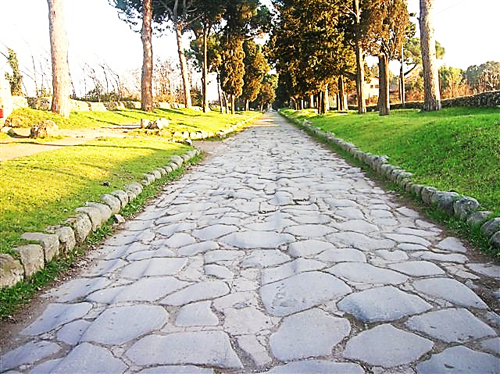
Gozo por los hijos
"No tengo yo mayor gozo que este, el oír que mis hijos andan en la verdad."
(3 Juan 4, RVR60)

Slide 29

Resumen
El propósito de la creación del hombre era que administrara lo que Dios había creado (Génesis 1.28; 2.15).
El propósito de la creación de la mujer era que fuera esposa (Génesis 2.18, 22, 24).

Slide 30
Resumen
El hombre es corona de la mujer, y la mujer es la gloria del hombre.
La carta de presentación del hombre es su esposa.
"Su marido es conocido en las puertas, Cuando se sienta con los ancianos de la tierra." (Proverbios 31.23, RVR60)

Slide 31
Resumen
La mujer debe someterse a su esposo, como la iglesia se somete a Cristo, su redentor.
El hombre debe amar a su esposa, como Cristo amó a la iglesia, muriendo por ella.
El hombre es quien lleva la riendas de su hogar y es quien “administra” el amor a su esposa y sus hijos.

Slide 32
Resumen
Debemos vivir las relaciones paterno-filiales según el equilibrio bíblico (6.1-4)
  Los cristianos debemos ser los padres y los hijos que el Señor espera que seamos.
  Cada uno cumpliendo estrictamente su responsabilidad.
  Si no, estaríamos trastocando el orden bíblico del hogar y cosecharíamos malas consecuencias.
Notes:
32

Slide 33


Slide 34
PASOS PARA SER
MEJORES PADRES
Cómo los padres enseñan los valores cristianos en el hogar

Slide 35
Lo que quieren los padres
“Quiero que mis hijos amen a Dios y desarrollen una fe robusta”.
“Quiero que mis hijos tengan muchos amigos, amigos que tengan los mismos valores que les enseñamos”.
“Quiero que mis hijos estudien mucho en la escuela para que las probabilidades de encontrar mejores trabajos sean mayores”.
“Quiero que mis hijos maduren para que sean adultos felices y productivos”.

Slide 36
Metas valiosas
Todas estas son metas valiosas para los padres cristianos.
Sin embargo, no tenemos una varita mágica para convertir estos sueños en realidad.
Ser padres es un trabajo difícil. La tarea es grande.
Deuteronomio 6:5-7 explica claramente esta tarea:

Slide 37
Deuteronomio 6:5-7
“Y amarás a Jehová tu Dios de todo tu corazón, y de toda tu alma, y con todas tus fuerzas. Y estas palabras que yo te mando hoy, estarán sobre tu corazón; y las repetirás a tus hijos, y hablarás de ellas estando en tu casa, y andando por el camino, y al acostarse, y cuando te levantes”.

Slide 38
Metas valiosas
Estos versículos nos dicen que Dios hace responsable a los padres de compartir su fe con los hijos.
En parte es temible, pero también es desafiante y recompensador.
Una de las recompensas se encuentra en Proverbios 22:6:

Slide 39
Proverbios 22:6
“Instruye al niño en su camino, y aun cuando fuere viejo no se apartará de él”.

Slide 40
Valores
Todos los padres enseñan valores; sin embargo, algunos padres son más cuidadosos que otros en lo que enseñan.
La enseñanza más efectiva ocurre cuando los padres identifican claramente sus valores.
Los padres cristianos necesitan identificarlos y marcar un curso que les ayude a enseñar a sus hijos los valores que consideran importantes.
Proverbios 3:5-6 asegura a los padres que no están solos en esta empresa.

Slide 41
Proverbios 3:5-6
“Fíate de Jehová de todo tu corazón, y no te apoyes en tu propia prudencia. Reconócelo en todos tus caminos, y él enderezará tus veredas”.

Slide 42
Pasos
Las siguientes sugerencias ayudarán a los padres a comunicar o transmitir valores cristianos a sus hijos.

Slide 43
Pasos
1. Reconocer que los hijos son un regalo de Dios (Vea Salmo 127.3).
  El plan de Dios en la gran creación incluye colocar a los niños con sus padres para amarlos y nutrirlos hasta que los hijos puedan valerse por sí mismos.
  El nacimiento de un hijo es causa de celebración en la familia cristiana.

Slide 44
Salmo 127:3
³He aquí, herencia de Jehová son los hijos; Cosa de estima el fruto del vientre.

Slide 45
Pasos
2. Dedicar el hijo al Señor para que lo use en Su servicio.
Como cuando Ana oró (Vea 1ra Samuel 1:11).
  “...yo lo dedicaré a Jehová todos los días de su vida”.

Slide 46
Pasos
3. Comprometerse ante Dios a desarrollarse como padres cristianos.
  Durante los cultos de adoración las iglesias brindan a los padres la oportunidad de tomar esta decisión públicamente.
  Pueden responder cuando se extienda la invitación, hablar con el pastor en su hogar, o tomar una decisión en privado.

Slide 47
Pasos
4. Identificar sus valores y comunicarlos por la constancia de su conducta.
  Si decir la verdad es un valor que usted quiere que sus hijos tengan, diga siempre la verdad, no solo cuando es conveniente.

Slide 48
Pasos
5. Exprese amor y aceptación a sus hijos.
  Aun cuando tenga que corregir una conducta indeseable, los hijos deben saber que el amor de sus padres no disminuye.
  Haga que su lema sea Efesios 5:1:
    “Sed, pues imitadores de Dios como hijos amados”.

Slide 49
Pasos
6. Vea la disciplina como un proceso continuo para ayudar a sus hijos a tener dominio y disciplina propia.
  La disciplina apropiada ayudará a los hijos a encontrar conductas aceptables y los enseñará a incorporarlas a sus vidas.

Slide 50
Pasos
7. Ore diariamente por cada miembro de su familia (Lucas 11:9).
  “Pedid, y se os dará; buscad, y hallaréis; llamad, y se os abrirá”.

Slide 51
Pasos
8. Celebre el culto familiar y estudio de la Biblia en su hogar.
  Haga que estos períodos de adoración sean de acción de gracias y resolución de problemas.
  Si tiene hijos preescolares mayores, en la edad elemental o adolescentes, permítales dirigir alguna parte de esta experiencia de adoración.

Slide 52
Pasos
9. Involucre a todos los miembros de la familia en las actividades de la iglesia.
  La iglesia es una posesión valiosa para usted.
  Los líderes de la iglesia se interesan por usted y su familia y quieren ayudarle.

Slide 53
Pasos
10. Participe en las actividades que ofrece la iglesia para ayudarle a desarrollarse como padre cristiano.
  Infórmese de las conferencias, reuniones, retiros que ofrece la iglesia, la asociación o convención y haga los arreglos necesario para asistir.

Slide 55
DOCE PASOS PARA CELEBRAR EL CULTO FAMILIAR Y EL ESTUDIO BÍBLICO EN EL HOGAR

Slide 56
Culto familiar y Estudio Bíblico
Probablemente ningún otro acto de devoción puede enriquecer un matrimonio y fortalecer la vida familiar como la fiel adoración familiar y el estudio bíblico en el hogar.
Por esta razón una de las metas de las iglesias debe ser ayudar a las familias a comprometerse a celebrar regularmente el culto familiar.
Al seguir estos sencillos pasos, usted y su familia pueden empezar y mantener regularmente el culto familiar y el estudio bíblico en el hogar.

Slide 57
Paso Uno
Ore.
  Es la voluntad de Dios que en el hogar se le honre por medio de la adoración y el estudio bíblico. (Vea Mateo 18.20.)
  Pida Su dirección y continúe orando, especialmente cuando se desanime o encuentre dificultades en el camino.

Slide 58
Paso Dos
Conságrese.
  Resuelva con firmeza “Pero yo y mi casa serviremos a Jehová” (Josué 24.15).
  Entonces pídale a Dios que le dé constancia para
  cumplir con la resolución de superar todos los obstáculos y ser fiel en la adoración y el estudio bíblico en el hogar.

Slide 59
Paso Tres
Hable con su esposa/o.
  Procure tener el apoyo y la cooperación de su cónyuge.
  Acuerden orar juntos por sus planes. Jesús prometió: “Si dos de vosotros se pusieren de acuerdo en la tierra acerca de cualquier cosa que pidieren, les será hecho por mi Padre que está en los cielos” (Mateo 18.19).

Slide 60
Paso Cuatro
Presente sus planes a la familia.
  Haga que cada miembro de la familia participe.
  Pídales sugerencias para que sea una experiencia importante para ellos.
  Escriba las sugerencias y hágalas parte de sus planes. Oren juntos por esta actividad.

Slide 61
Paso Cuatro
  Si otros miembros de la familia son lentos para seguir su dirección (y sí es posible que así suceda) no se desanime. Continúe orando y busque la dirección de Dios y otras oportunidades para empezar el culto en el hogar.
  Si su esposo/a u otros miembros de la familia no participaran, considere después de orar mucho, hacerlo sin ellos. Quizás luego decidan unírsele.

Slide 62
Paso Cinco
Escoja la hora.
  Anótelo en el almanaque familiar y todos comprométanse a cumplirlo.
  Para obtener mejores resultados, cambie la hora según la conveniencia del horario familiar.

Slide 63
Paso Seis
Seleccione un lugar.
  Busque un lugar del hogar, donde las interrupciones sean mínimas, que sea propio para adorar y estudiar la Biblia.

Slide 64
Paso Siete
Seleccione los materiales.
  La Biblia, la revista Quietud y El Hogar Cristiano son los materiales básicos.
  También se provee el tema estudiado en la escuela dominical.
  Póngalos en el lugar escogido para el culto.

Slide 65
Paso Ocho
Comparta el liderazgo.
  Una persona, probablemente usted mismo, debe aceptar la responsabilidad de ayudar la familia a mantener fielmente la celebración en el hogar del culto acordado por todos.
  Sin embargo, la dirección de la adoración y el estudio bíblico debe cambiarse diariamente.
  Anime a los jóvenes y niños mayores a dirigir estas actividades.
  Ayude a los niños menores y preescolares cuando también les corresponda dirigir.

Slide 66
Paso Nueve
Sea reverente.
  Procure establecer un ambiente reverente de adoración, tranquilo e informal.
  Fíjese la meta de hacer que los cultos familiares se conviertan en los mejores momentos diarios y semanales del hogar.

Slide 67
Paso Diez
Sea flexible.
  Adopte el culto familiar de acuerdo con las necesidades variables de cada uno de los miembros.
  Los planes adecuados para los preescolares no servirán más cuando ellos sean jóvenes.
  La adoración y el estudio bíblico deben progresar en la misma medida del crecimiento espiritual de los miembros de la familia.

Slide 68
Paso Once
Pida sugerencias.
  Motive a cada miembro de la familia para que le sugieran maneras de hacer que la adoración y el estudio bíblico sean más eficientes, particularmente para suplir sus necesidades.
  Y entonces, siga esas sugerencias.

Slide 69
Paso Doce
Evalúe.
  De vez en cuando examine el progreso del culto familiar.
  Guíe la familia a determinar hasta qué grado están cumpliendo sus metas.
  Entonces pongan nuevas metas y planeen cómo alcanzarlas.

